Slide 1
不加噪声

Slide 2
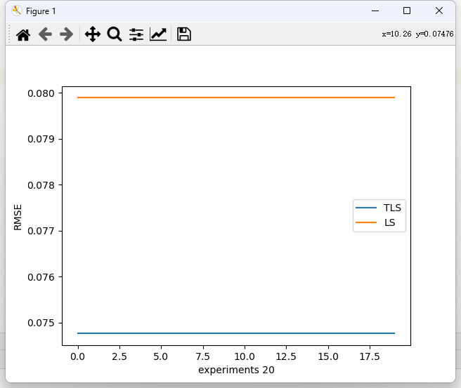
不加噪声不加em

Slide 3
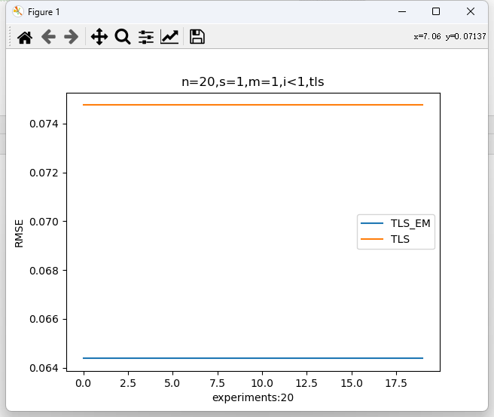
迭代次数为1，实验次数为20
不加噪声加em

Slide 4
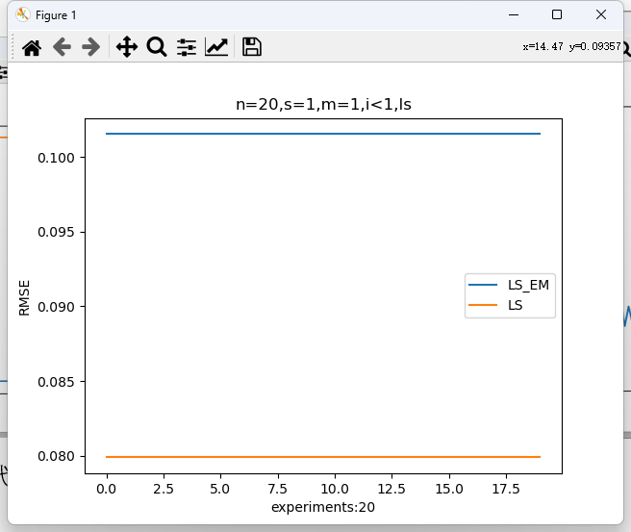
迭代次数为1，最大噪声20 ，分割次数100
不加噪声加em

Slide 5
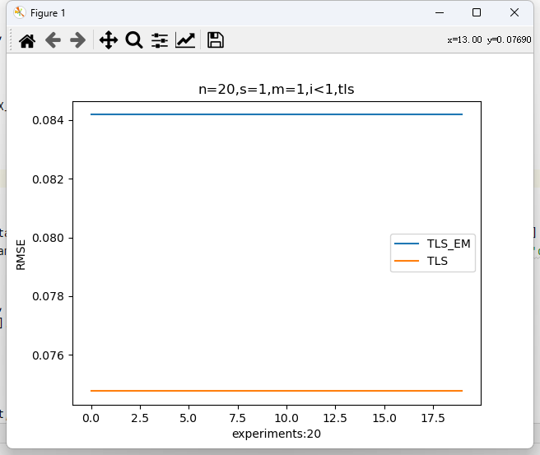
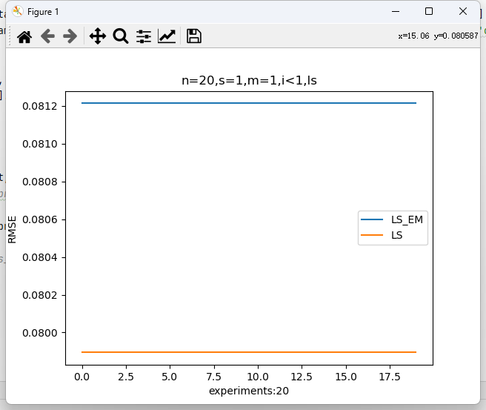

Slide 6
加噪声

Slide 7
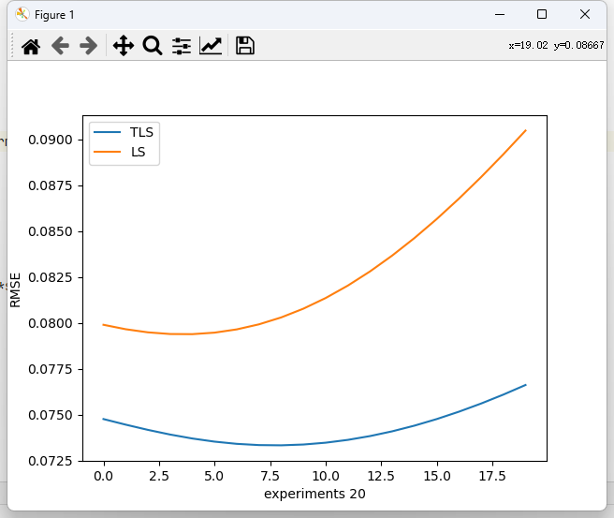
加噪声不加 em

Slide 8
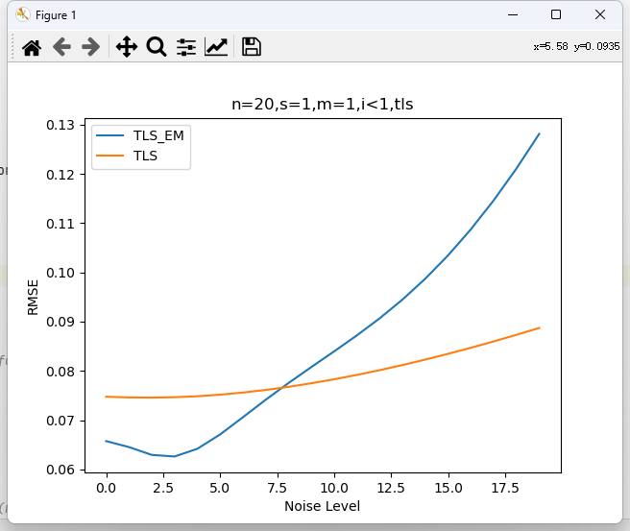
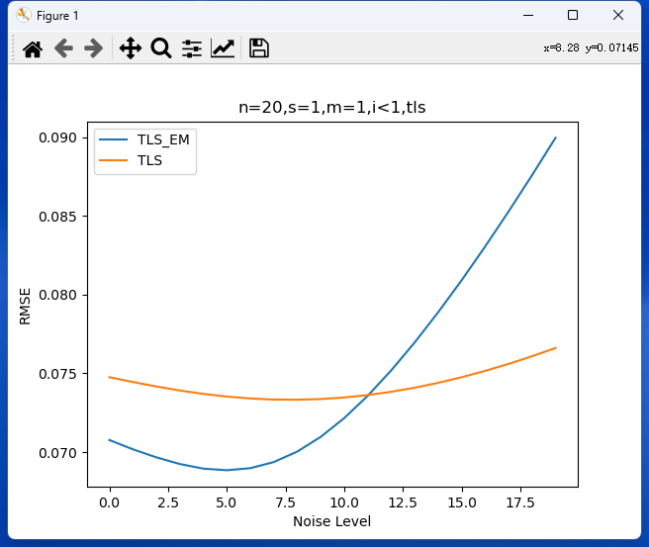
加噪声，最大噪声水平20*0.05，分割数据集1次，迭代次数为1

Slide 9
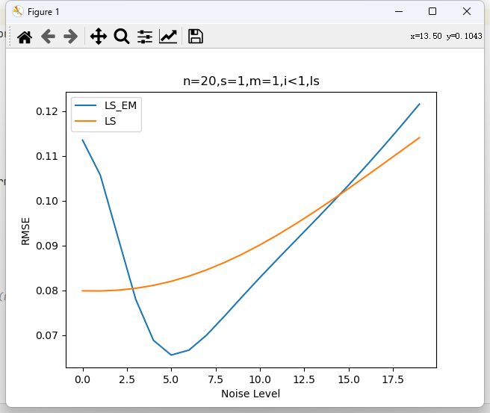
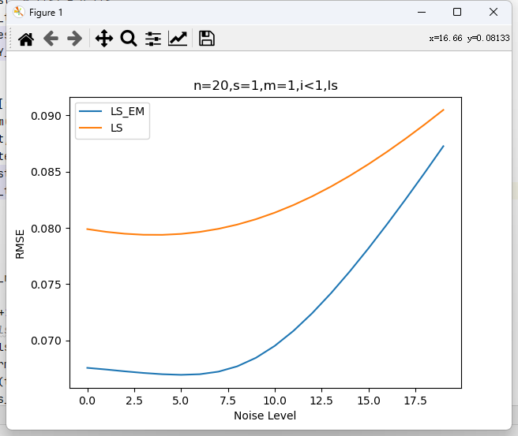
加噪声，最大噪声水平20*0.05，分割数据集1次，迭代次数为1

